Slide 1
ABRAHAM LINCOLN

Slide 2
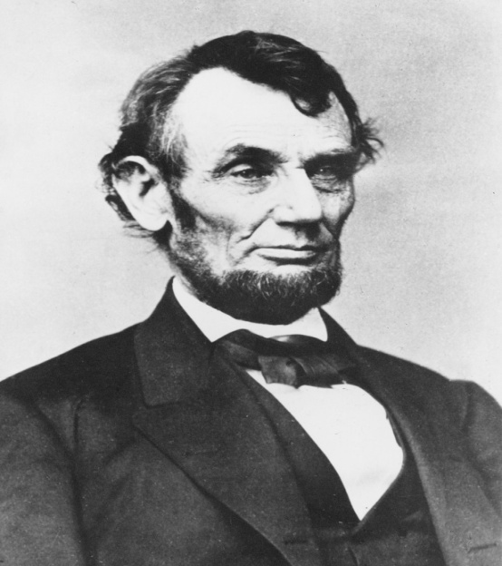
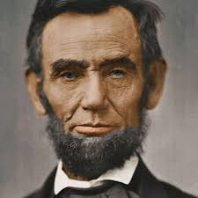
RANI ŽIVOT
Abraham Lincoln,američki predsjednik i političar rođen je 12.2.1809.godine u okrugu Hardina(danas okrugu LaRue).Amerikanci ga doživljavaju kao jednog od svojih velikana koji je ukinuo ropstvo i vodio Uniju do pobjede u Građanskom ratu.

Slide 3
KONGRES
Tijekom 1830-ih godina Lincoln je bio postajan član stranke Wigh.Godine 1846 izabran je u Kongresu SAD-a gdje je služio dvije godine kao jedini predstavnik svoje stranke.Nakon toga,Lincoln se vratio pravu u uredu u Springfieldu,gdje se bavio poslovima koji su mogli upasti u ruke odvjetniku u preriji.Godine 1849 dobio je patent za uređaj za plutanje koji omogućuje čamcima plovidbu kroz plitku vodu,te je sada jedini američki predsjednik koji ima patent na svoje ime.

Slide 4
ROPSTVO
Tijekom 1850-ih ropstvo je bilo ilegalno u južnim državama SAD-a.Lincoln je bio protiv ropstva i širenja ropstva.Vratio se u politiku te se suprostavio novom zakonu iz 1854 godine.Kasnije 1854,Lincoln se kandidirao za mjesto u Senatu SAD-a.Vrhoni sud je donio odluku po kojoj američki crnci nisu građani SAD-a i nisu zaštičeni Ustavom SAD-a.Lincol je osudio tu odluku,te se pozvao na Deklaraciju nezavisnosti,

Slide 5
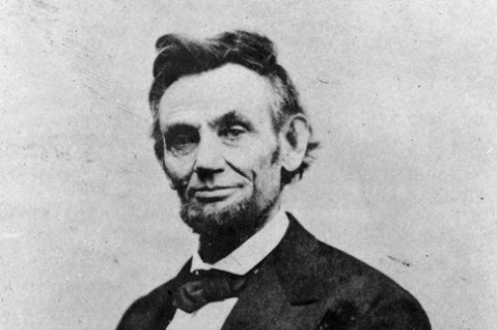
PREDSJEDNIČKA NOMINACIJA 1860.godine
Dana 6. studenog 1860,Lincoln je postao 16.američki predsjednik.

Slide 6
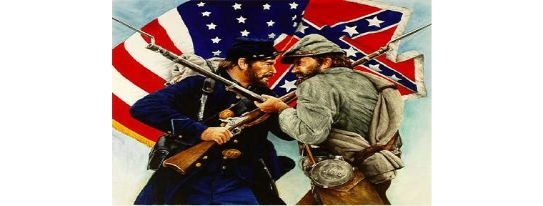
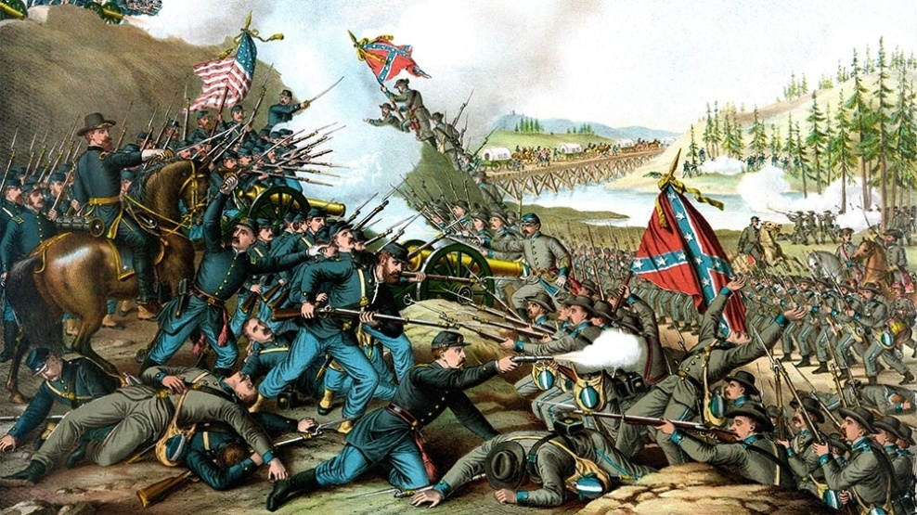
POČETAK RATA
12. travnja 1861.godine vojne snage Konfedercije ispalile su hice na snage Unije u Fort Sumteru,što je dovelo do njihove predaje i početka američkog građanskog rata.

Slide 7
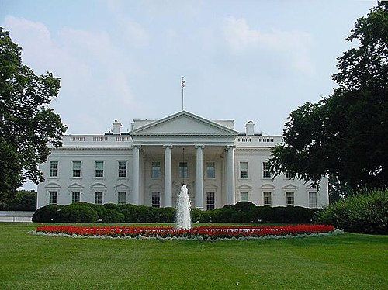
UBOJSTVO
Lincoln je preminuo 15.4.1865.godine.Njegovo tijelo su omotali zastvom i po kišnom vremenu odnjeli u Bijelu kuću.

